Slide 1
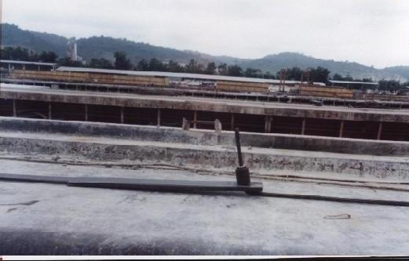
5. PROCESO FINAL CONCLUSIONES
vEl sistema propuesto debió utilizar dos modos de transferencia de esfuerzo: el de adherencia y el mecánico, siendo la combinación de ambos lo que permite que el CFRP esté fielmente unido al elemento, tanto en el punto móvil (donde se ubica el gato) como en el fijo. Incluso una de las platinas de acero quedaría embebida en el hormigón y ello redundaría en un aumento de la resistencia.

Slide 2
CONCLUSIONES
vSi sólo se aplica la transferencia por adherencia se corre el riesgo de no llegar a observar las bondades de las platinas de carbono por exceso de esfuerzos en el elemento y en el CFRP.

Slide 3
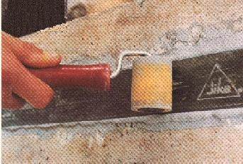
CONCLUSIONES
La efectividad del método propuesto se fundamenta en un comportamiento ideal de la platina de fibra de carbono, ajustado a la información teórica que corresponde a la misma en los manuales de sus fabricantes; en caso de llegar a obtener en la práctica las propiedades teóricas de la misma, se encuentra con un elemento que será muy útil a la Ingeniería en más formas de las que hasta ahora se ha venido utilizando, ofreciendo soluciones efectivas a un costo no comparable con otro tipo de métodos.

Slide 4
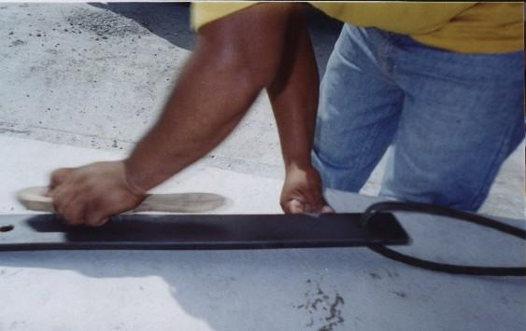
CONCLUSIONES
v La fabricación de un mecanismo para tensar la platina de fibra de carbono es un tema que por sí solo merece el carácter de un Trabajo de Grado, debido a la dificultad y el costo que representa el crearlo, sentando este trabajo un precedente notable en este campo en base a la experiencia obtenida; cabe recalcar que sólo en Alemania y Suiza se ha creado un mecanismo semejante.

Slide 5
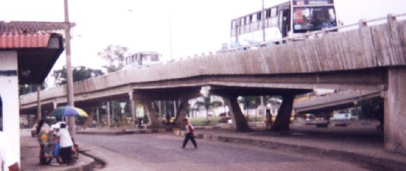
CONCLUSIONES
La aplicación correcta de este método significaría un gran paso dentro de la Ingeniería de la reparación y reforzamiento de estructuras tales como los puentes, pasos a desnivel y cualquier tipo de viga estructural sometida al efecto de cargas muertas y vivas que produzcan en ellos la aparición de flechas excesivas, al ofrecer resultados asombrosamente positivos que en comparación arrojan costos muy bajos para la magnitud de dichos resultados.

Slide 6
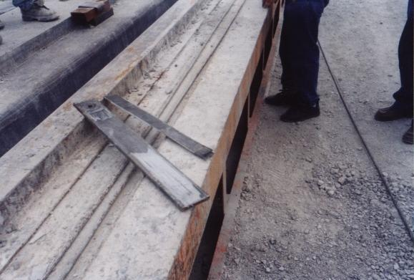
CONCLUSIONES
Aunque el propósito de este proyecto de grado no haya sido cumplido en su totalidad, ha suministrado una idea concreta de lo que se puede ganar a través del tensionamiento de platinas de carbono.
Asimismo, el ensayo, tal como ha sido escrito, no contempla aún la aplicación práctica en una construcción a rehabilitarse, sino más bien orientado a probar que la platina (CFRP) puede trabajar de manera activa, incrementando la resistencia y disminuyendo eventualmente la flecha elástica

Slide 7
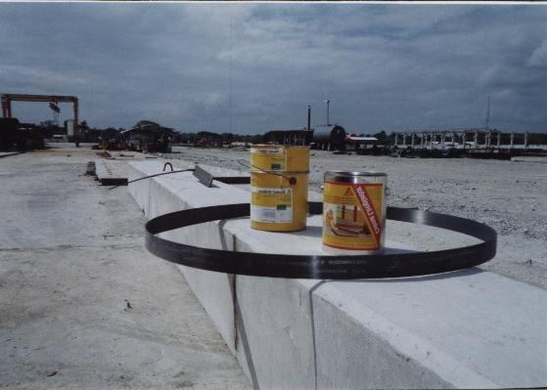
CONCLUSIONES
Una gran contribución para la Ingeniería, por tanto, es continuar con el desarrollo de este tipo de tecnología y la investigación de métodos y mecanismos que permitan la aplicación práctica de la misma en obra.

Slide 8
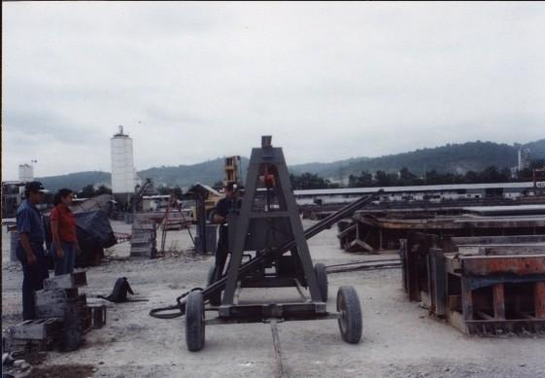
RECOMENDACIONES
Evaluar más detalladamente el proceso de aplicación de las cargas de tensado y la transferencia de las mismas al elemento, de acuerdo a la característica del proyecto en la cual se va a aplicar, así como plantear solución a los modos de falla que podrían presentarse en cada uno de los materiales a utilizar.

Slide 9
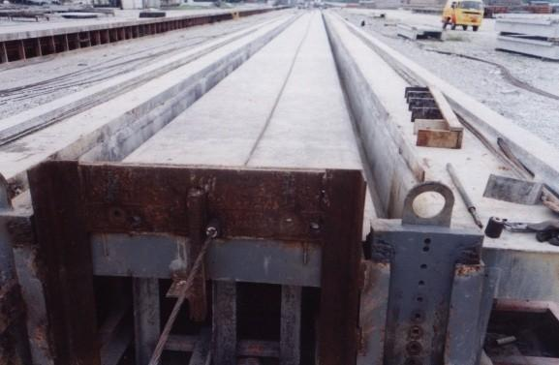
RECOMENDACIONES
vTener precaución al momento de la tensión del cable, puesto que por lo general en el momento de una falla no prevista, éste tiende a salir disparado, poniendo incluso en peligro la vida de las personas que se encuentren alrededor.

Slide 10
RECOMENDACIONES
VPara obtener un buen resultado es necesario realizar varias experimentaciones en el laboratorio de cada uno de los materiales a utilizarse, aun cuando las especificaciones de los mismos garanticen su calidad.

Slide 11
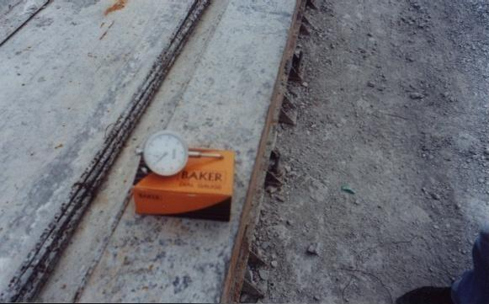
RECOMENDACIONES
VHay que aclarar que lo más conveniente sería registrar las lecturas diariamente con el fin de observar el comportamiento de la misma.

Slide 12
RECOMENDACIONES
En caso de no contar con un banco de preesfuerzo disponible se propone efectuar lo siguiente:
Se utilizará un gato “móvil” de postensado, generalmente las fuerzas máximas de diseño de tensión están por el orden de 13000 Kgs (ya incluye un factor de reducción de 0.7).

Slide 13
RECOMENDACIONES
· Se coloca un pilote, a modo de “cama o banco” de reacción (puede ser de sección 45 x 45 cm, por ejemplo), totalmente apoyado sobre el terreno.

Slide 14
RECOMENDACIONES
Con el fin de proveer de dispositivos de reacción frente a la fuerza aplicada por el gato hidráulico se utilizarán 2 vigas, tipo W, cuyas dimensiones estarán gobernadas por el cálculo a cortante, momento flector y geometría del pilote.

Slide 15
RECOMENDACIONES
La fijación de los perfiles W al pilote puede realizarse a través de pernos de expansión, los cuales también deberán ser suficientes, en diámetro y número para resistir los efectos de cortante y momento flector. Ver fig. 5.1 y 5.2

Slide 16
RECOMENDACIONES
Anteriormente se manifestó que el pilote no debía estar simplemente apoyado sino directamente sobre el terreno, esto se debe a que se considera “infinitamente” rígido con respecto a las vigas de reacción perfil W.

Slide 17
RECOMENDACIONES
Las vigas W deben ser calculadas a momento flector y cortante. De igual manera, la cantidad y diámetro de los pernos debe pasar dicho cálculo. Ver fig. 5.2 y 5.3

Slide 18
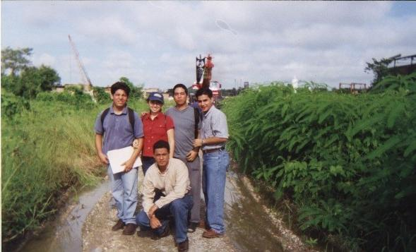
GRACIAS
DEDICATORIA
A DIOS, que nos ha dado todo lo que tenemos y la fortaleza para salir adelante,
A NUESTROS PADRES, por todos sus sacrificios y esfuerzo constante para que seamos personas de bien,
A NUESTROS HERMANOS, que nos acompañan y apoyan en este camino de la vida,
A NUESTROS ABUELOS, FAMILIARES Y AMIGOS, por su amor y sus consejos,
A NUESTROS MAESTROS, que han aportado con sus conocimientos a nuestra formación integral.

